Slide 1

Foss4G : Once Only Principle
IGN
Spatial Data Infrastructure
Notes:
Bonjour à tous, je m’appelle Benoît Fricheteau, je travaille à l’Institut Géographique National et je suis en charge de la gestion des métadonnées de notre catalogue

Slide 2
Plan de la présentation
Bref retour sur les exigences INSPIRE en matière de métadonnées
1205/2008 + 1089/2010 : fiche de métadonnées
976/2009 + 1088/2010 : métadonnées contenues dans les services
Gestion des fiches de métadonnées multilingues au fédéral
Distribution des données : exploitation des champs appropriés des métadonnées
Notes:
Voici comment la présentation s’articulera :
Rappel des principaux endroits où se retrouvent des métadonnées (au sens large)
Comment on gère les fiches de métadonnées au fédéral (au sens étroit : fiche de métadonnées)
Comment l’IGN diffuse ses données : ou comment le contenu des fiches de métadonnées est réutilisé

Slide 3
Exigences INSPIRE : métadonnées partout (I)
Obligation de maintenir des métadonnées « machine readable »
Obligation de créer une fiche de métadonnées machine readable pour les jeux de données/services INSPIRE comprenant :
Titre
Résumé
Mots-clés
Lien d’accès au service
Identificateur de ressource unique
Notes:
Règlements 1205/2009 et 1089/2010: contenu des métadonnées (titre, résumé, lien d’accès au service, …,)

Slide 4
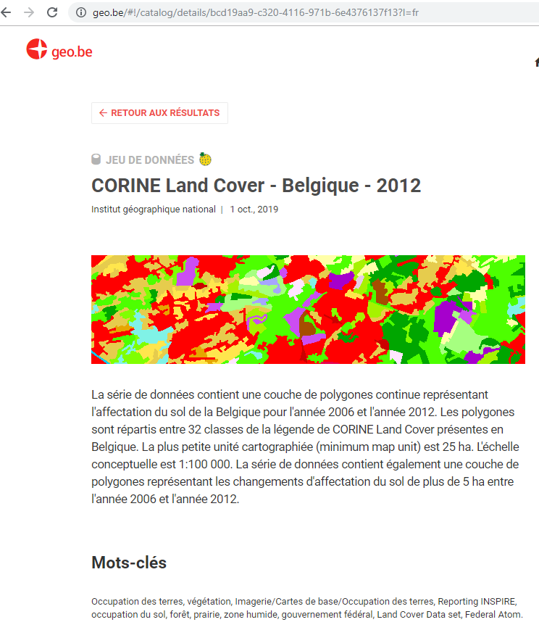
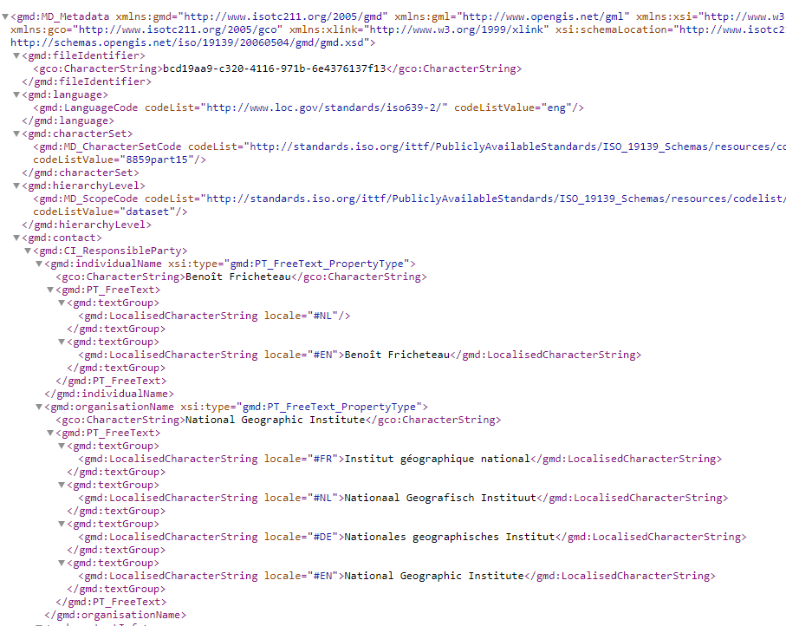
Exigences INSPIRE : métadonnées partout (I)

Slide 5
Exigences INSPIRE : métadonnées partout (II)
Obligations de disposer de métadonnées machine readable décrivant le contenu des WMS/WFS/ATOM (=getcapabilities)
WMS/WFS structurés en layers affichables/téléchargeables
Layers décrites par
Titre
Identificateur de la resource
Lien vers la fiche de métadonnées du jeu de données
Notes:
Pour rappel, un WMS/WFS/ATOM donne toujours accès à des jeux de données INSPIRE dans la logique de la directive

Slide 6
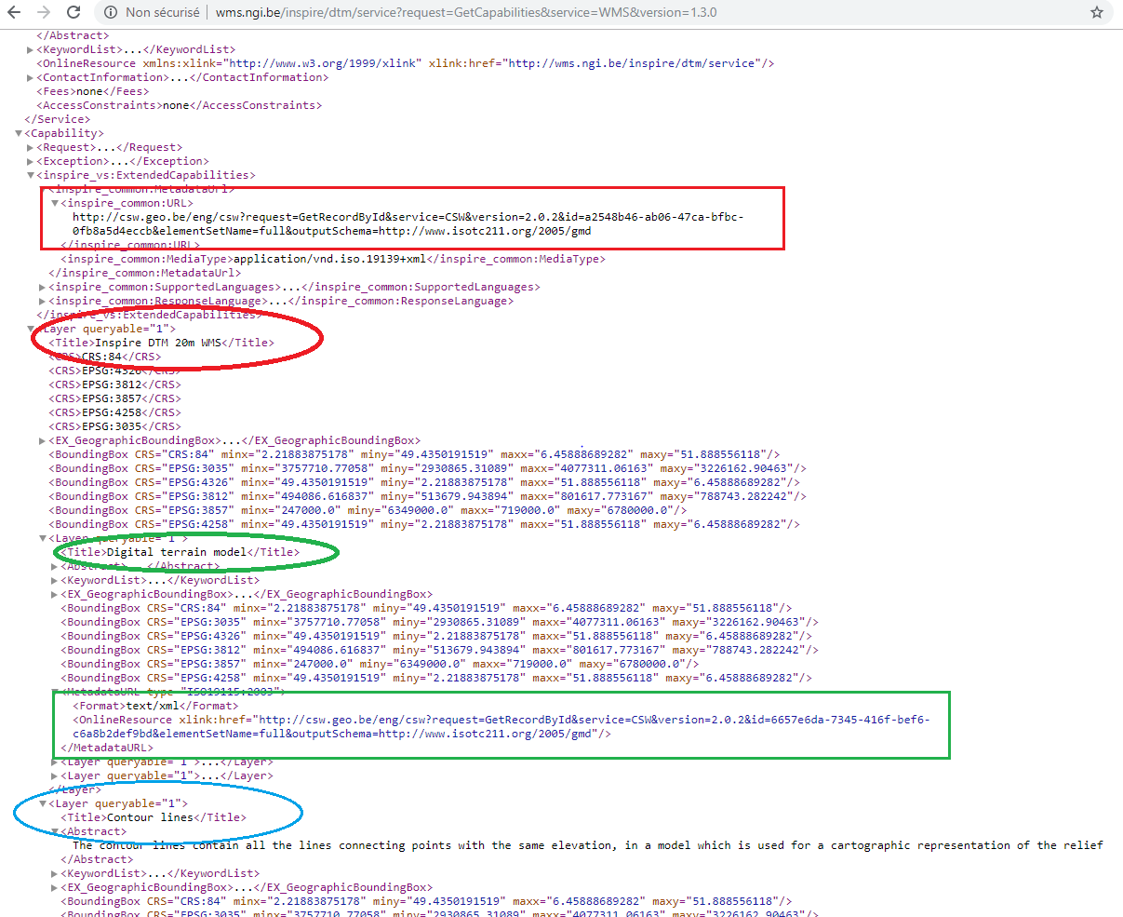
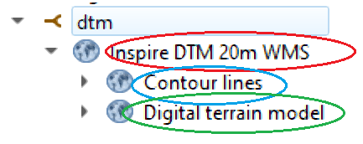
Exigences INSPIRE : métadonnées partout (II)
Notes:
Voilà pour l’aperçu des différents endroits où on rencontre des métadonnées

Slide 7
Gestion des fiches de métadonnées (I)
Paradigme de gestion :
Métadonnées écrites par des machines uniquement
Humain uniquement en charge du contenu sémantique des métadonnées (Only human time) en quatre langues
Structuration des XML prise en charge par des codes python
Métadonnées adaptées automatiquement quand c’est possible
Coupler la mise à jour de la métadonnées à celle du produit/service décrit
Production de jeu de données automatique met à jour la revisiondate
WMS enrichi d’un dataset met à jour operateson
Notes:
Comme les métadonnées (fiche ou getcapabilities) doivent être machine readable, nous avons fait en sorte que :

Slide 8
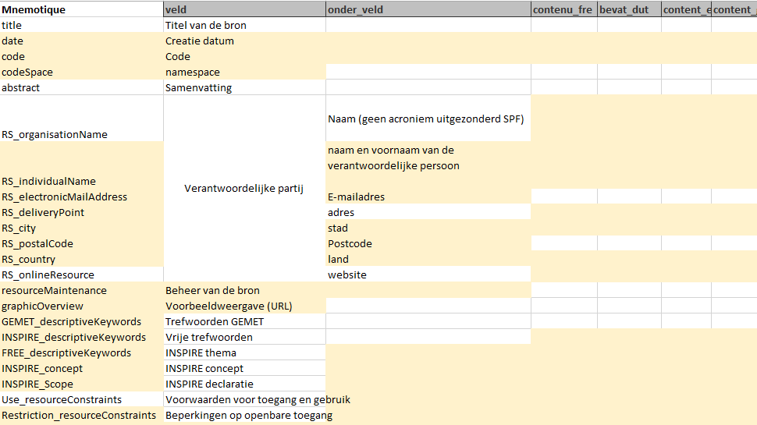
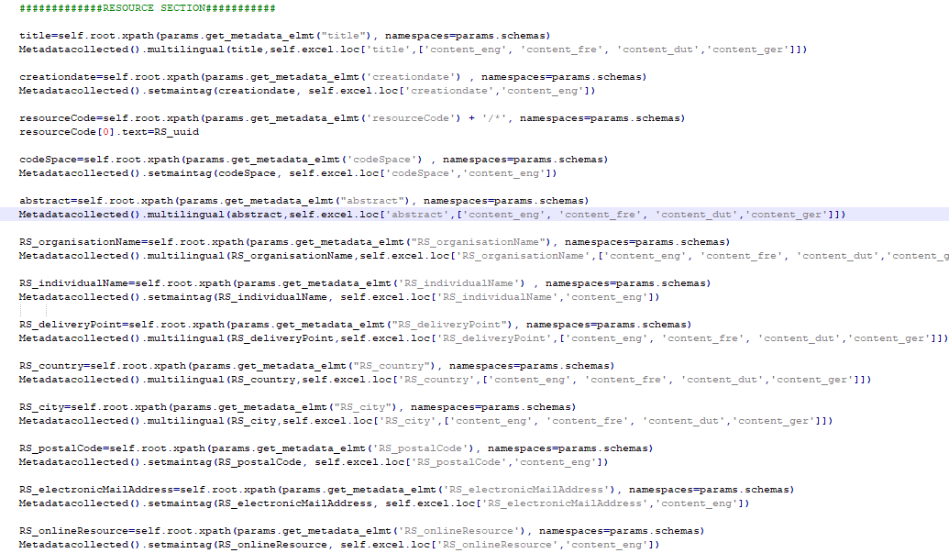
Gestion des fiches de métadonnées (II)
Notes:
Laisser les humains prendre en charge le contenu des métadonnées et les machines leur structuration

Slide 9
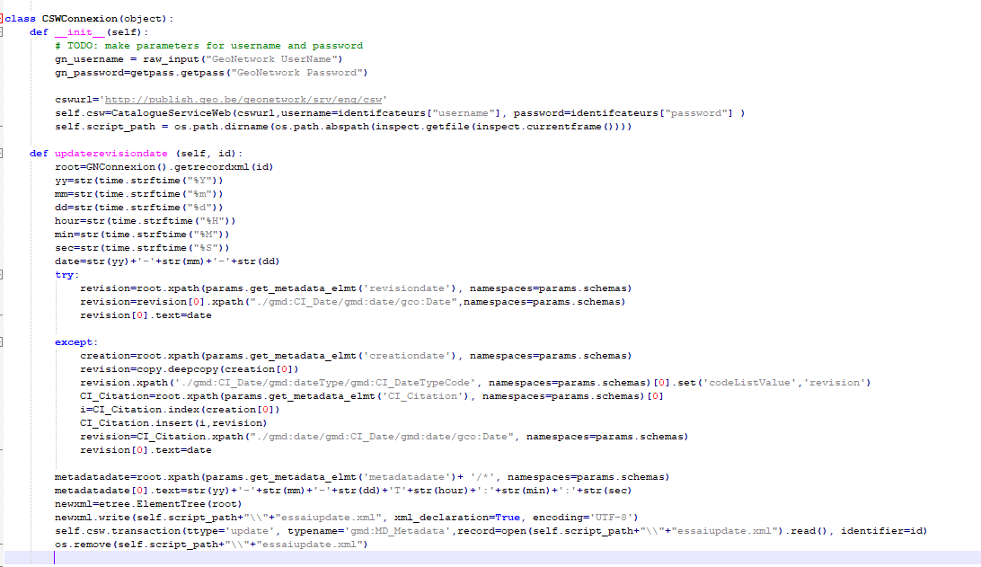
Gestion des fiches de métadonnées (II)
Notes:
Coupler les adapations des métadonnées à l’évolution du produit

Slide 10
Distribution des données (I)
2 grands canaux de diffusion INSPIRE
WMS/WMTS (visualisation)
WFS/ATOM (téléchargement)
Canal supplémentaire assez commun : viewer (qui affiche également des WMS/WMTS)
Paradigme de gestion : Once Only Principle
Informations continues dans les services/autres relais issues uniquement des fiches de métadonnées
Réplication des informations prise automatiquement en charge par les machines

Slide 11
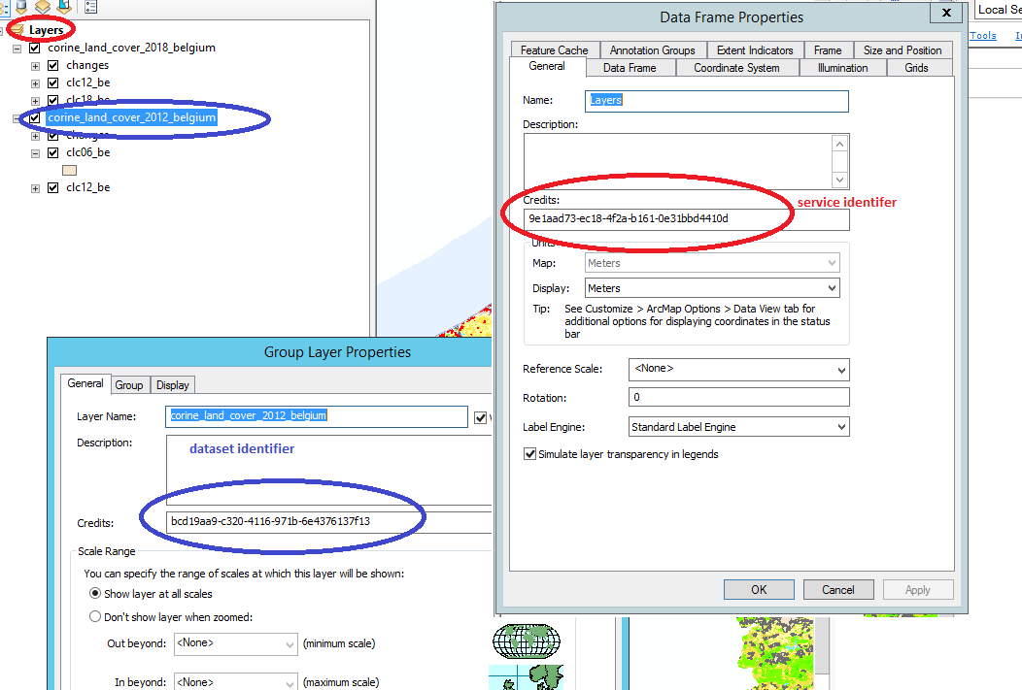
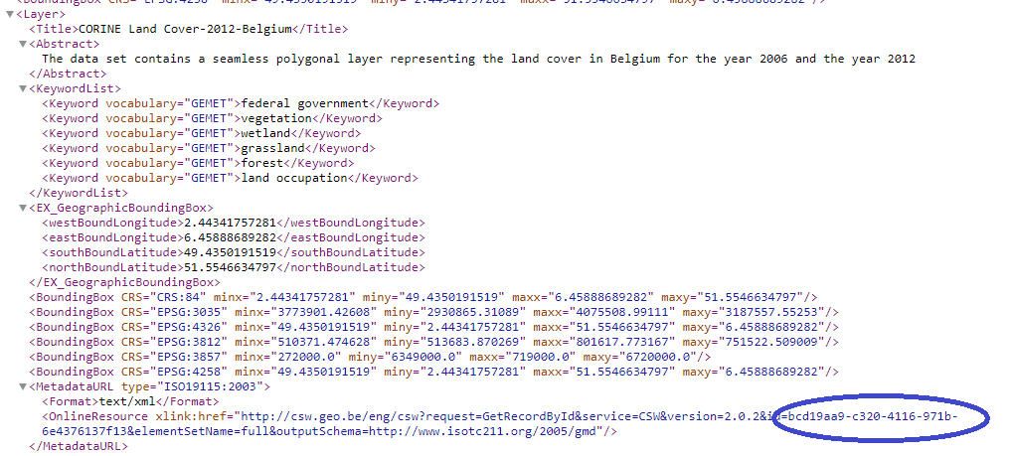
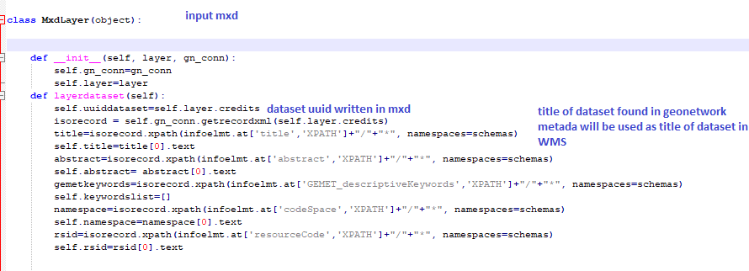
Vecteur de diffusions des données (II)
Notes:
Création du WMS :
Dans les descriptifs du mxd (ça pourrait être un projet qgis) : uuid de la fiche du service (niveau 0) ou des jeux de données (niveau 1)
Script python lit le mxd, reprend les uuid et ouvre les fiches correspondantes et va chercher les éléments utiles dasn ces fiches pour créer le getcapabitlieis (en haut à droite)

Slide 12
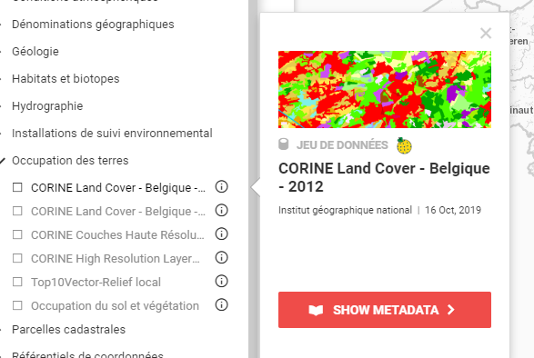
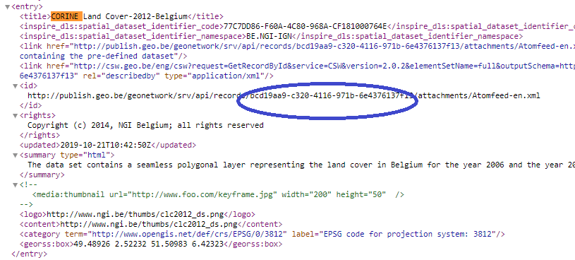
Vecteur de diffusions des données (III)
Notes:
Getcapabilties de l’Atom Feed (en bas à gauche) : résultat d’une opération similaire sans passer par un mxd/fichier intermédiaire quelconque → Script ouvre toutes les fiches pourvues d’un certains keyword (federal atom) et va chercher les éléments utiles dasn ces fiches pour créer le atom (en réalité les atom)
Hson du viewer (à droite) : operation similaire → Script ouvre toutes les fiches pourvues d’un certains keyword (federal viewer) et va chercher les éléments utiles dasn ces fiches pour créer les JSON

Slide 13
Gains d’OOP
Côte gestionnaire des métadonnées
Encodeur.se utilise un outil simplifié (fichier excel ><interface de GN)
Gain de temps important (plus d’encodage dans GN, plus d’encodage des informations nécessaires aux getcapilities/viewer)
Incohérences/fautes réutilisées et donc vite identifiées et corrigées
Focus donné au contenu des métadonnées (exactitude du résumé, cohérence stylistique,…)
Notes:
Outil simplifié
Gain de temps
Problèmes rapidement identifié car omnipresent
Focus sur le contenu (harmonisation du contenu plus poussée) car plus de temps à y consacrer

Slide 14
Gain d’OOP
Côte lecteur des métadonnées
Qualité du contenu des métadonnées grandement améliorée
Identification des ressources consultées quasi-immédiate (nom dans le catalogue = nom dans le WMS/WFS = nom dans le viewer)
Correspondance certaine entre ce qui est décrit et ce qui est accessible
Notes:
Qualité des descriptions garantie
Identification aisée des ressources consultées
Correspondance entre ce qui est décrit et ce qui est accessible (pas de dead links, ou de services qui prétendent donner accès à telle info alors que ce n’est pas le cas)

